Slide 1

KHOÁ HỌC PHP CƠ BẢN
Javascript căn bản (P1)
DEVPRO.EDU.VN
Giảng viên: Nguyễn Viết Mạnh

Slide 2
Nội dung
Khái niệm
Khai báo
Chương trình đầu tiên
Biến
Hằng
Kiểu dữ liệu biến
Hàm
Phạm vi biến
Sự kiện

Slide 3
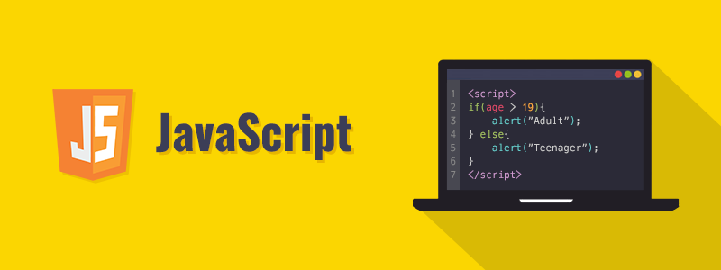
Khái niệm
Là ngôn ngữ lập trình frontend, giúp tăng tính tương tác của client với website
Javascript có thể tương tác với HTML, tương tác với client thông qua các sự kiện như click chuột, gõ phím …
Javascript phân biệt hoa thường (giống PHP)

Slide 4
Khai báo
Inline trong thẻ HTML (thông qua các sự kiện)
<a href="#" onclick="alert('abc')" >Click vào đây để show popup</a>
Nhúng trong file HTML
<script type="text/javascript">
// code javascript
</script>
Link file js bên ngoài
<script type="text/javascript" src="js/main.js"></script>

Slide 5
Chương trình đầu tiên
<!DOCTYPE html>
<html lang="en">
<head>
<meta charset="UTF-8">
<title>Javascript</title>
</head>
<body>
<script type="text/javascript">
document.write("Hello, World");
</script>
</body>
</html>

Slide 6

Biến Javascript – Khái niệm
Về mặt vật lý là 1 tham chiếu đến bộ nhớ trong thiết bị
Biến chứa các giá trị có thể thay đổi được

Slide 7
Biến Javascript – Khai báo
Sử dụng từ khóa var
var name;
var name, age;
var name = 'Manh';
Quy tắc đặt tên
Tên biến phải bắt đầu bằng bằng chữ hoặc kí tự gạch dưới _.
Tên biến không được bắt đầu bằng số và không chứa các kí tự đặc biệt như &, *, (, ).
Tên biến không được trùng với từ khóa như var, for, if...

Slide 8
Hằng trong Javascript
Cũng là biến tuy nhiên không thể thay đổi giá trị một khi nó được khai báo
Sử dụng từ khóa const thay cho var
Thường được đặt tên in hoa
VD: const AGE = 12;

Slide 9
Kiểu dữ liệu của biến
Number
String
Boolean
Null
Undefined
Array
Object

Slide 10
Hàm – Khái niệm
Là 1 tập các dòng lệnh dùng để xử lý tác vụ nào đó
Là khái niệm rất quan trọng trong lập trình
Sử dụng hàm cho phép chia nhỏ chương trình thành các chức năng nhỏ hơn
Tính chất quan trọng nhất của hàm là tính tái sử dụng

Slide 11
Hàm – Phân loại
Hàm xây dựng sẵn
alert(), prompt()
Hàm tự định nghĩa
function function_name(parameter_list){
//code Javacsript
return value;
}
function_name
parameter_list
return value

Slide 12
Hàm – Gọi hàm
Khi định nghĩa ra 1 hàm, thì hàm sẽ chưa được sử dụng cho đến khi nó được gọi
Cú pháp
function_name(parameter_list);
Ví dụ
function sum(a, b) {
return a + b;
}
document.write("Tổng của 2 vs 5 = " + sum(2, 5));

Slide 13
Hàm – Hàm hữu ích
document.write('<Nôi-dung>');
console.log('<Nôi-dung>');
alert('<Nôi-dung>');
prompt('<Nôi-dung>');
confirm('<Nôi-dung>');
document.getElementById("<id-phần-tử-HTML>");
document.getElementById("<id-phần-tử-HTML>").innerHTML = '<Nội-dung-hiển-thị>';

Slide 14
Sự kiện – Định nghĩa
Là 1 hành động nào đó tác động lên đối tượng HTML mà ta có thể bắt được các hành động này thông qua các từ khóa mà javascript cung cấp
Sự kiện trong javascript có thể là click vào 1 nút nào đó, hoặc hover chuột qua 1 đoạn văn nào đó (thẻ p) ….

Slide 15
Sự kiện – Liệt kê
Event Name | Description
onclick | Xảy ra khi click vào thẻ HTML
onchange | Xảy ra khi giá trị (value) của thẻ HTML bị thay đổi. Thường áp dụng cho các thẻ form input
onmouseover | Xảy ra khi con trỏ chuột bắt đầu đi vào thẻ HTML
onmouseout | Xảy ra khi con trỏ chuột bắt đầu rời khỏi thẻ HTML
onmouseenter | Tương tự như onmouseover
onmouseleave | Tương tự như onmouseout
onmousemove | Xảy ra khi con chuột di chuyển bên trong thẻ HTML
onload | Xảy ra khi thẻ HTML bắt đầu chạy, thường sử dụng trong thẻ body, tương đương với jquery document ready
onkeyup | Xảy ra khi bạn gõ phím nhưng lúc bạn nhả phím ra sẽ được kích hoạt
onkeydown | Xảy ra khi gõ một phím bất kì vào ô input
onkeypress | Xảy ra khi bạn nhấn môt phím vào ô input
onblur | Xảy ra khi con trỏ chuột rời khỏi ô input
onsubmit | Xảy ra khi submit form

Slide 16
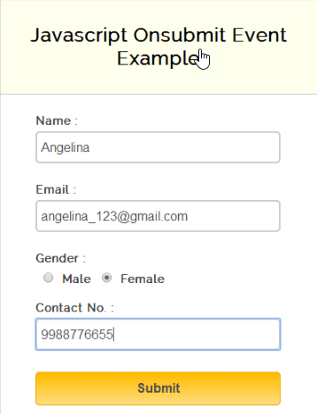
Bài tập trên lớp
Tạo form sau, khi người dùng ấn submit thì sẽ in ra các giá trị của các trường mà user vừa nhập

